Slide 1

Chào mừng các em đến với tiết Tự nhiên xã hội - Lớp 2
Notes:
Bài giảng thiết kế bởi: Hương Thảo - tranthao121004@gmail.com

Slide 2



Khởi động
Notes:
Bài giảng thiết kế bởi: Hương Thảo - tranthao121004@gmail.com

Slide 3

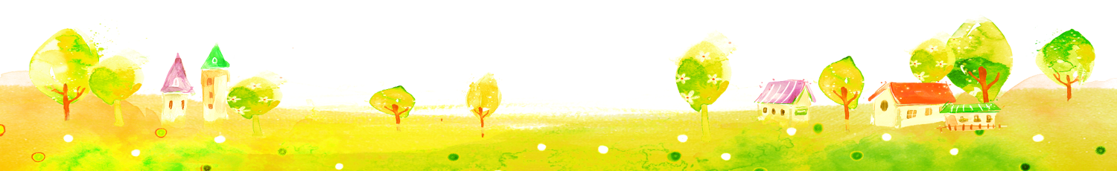
Bài 7: Ngày hội đọc sách của chúng em (Tiết 1)

Slide 4
Hoạt động mở đầu
Notes:
Bài giảng thiết kế bởi: Hương Thảo - tranthao121004@gmail.com

Slide 5
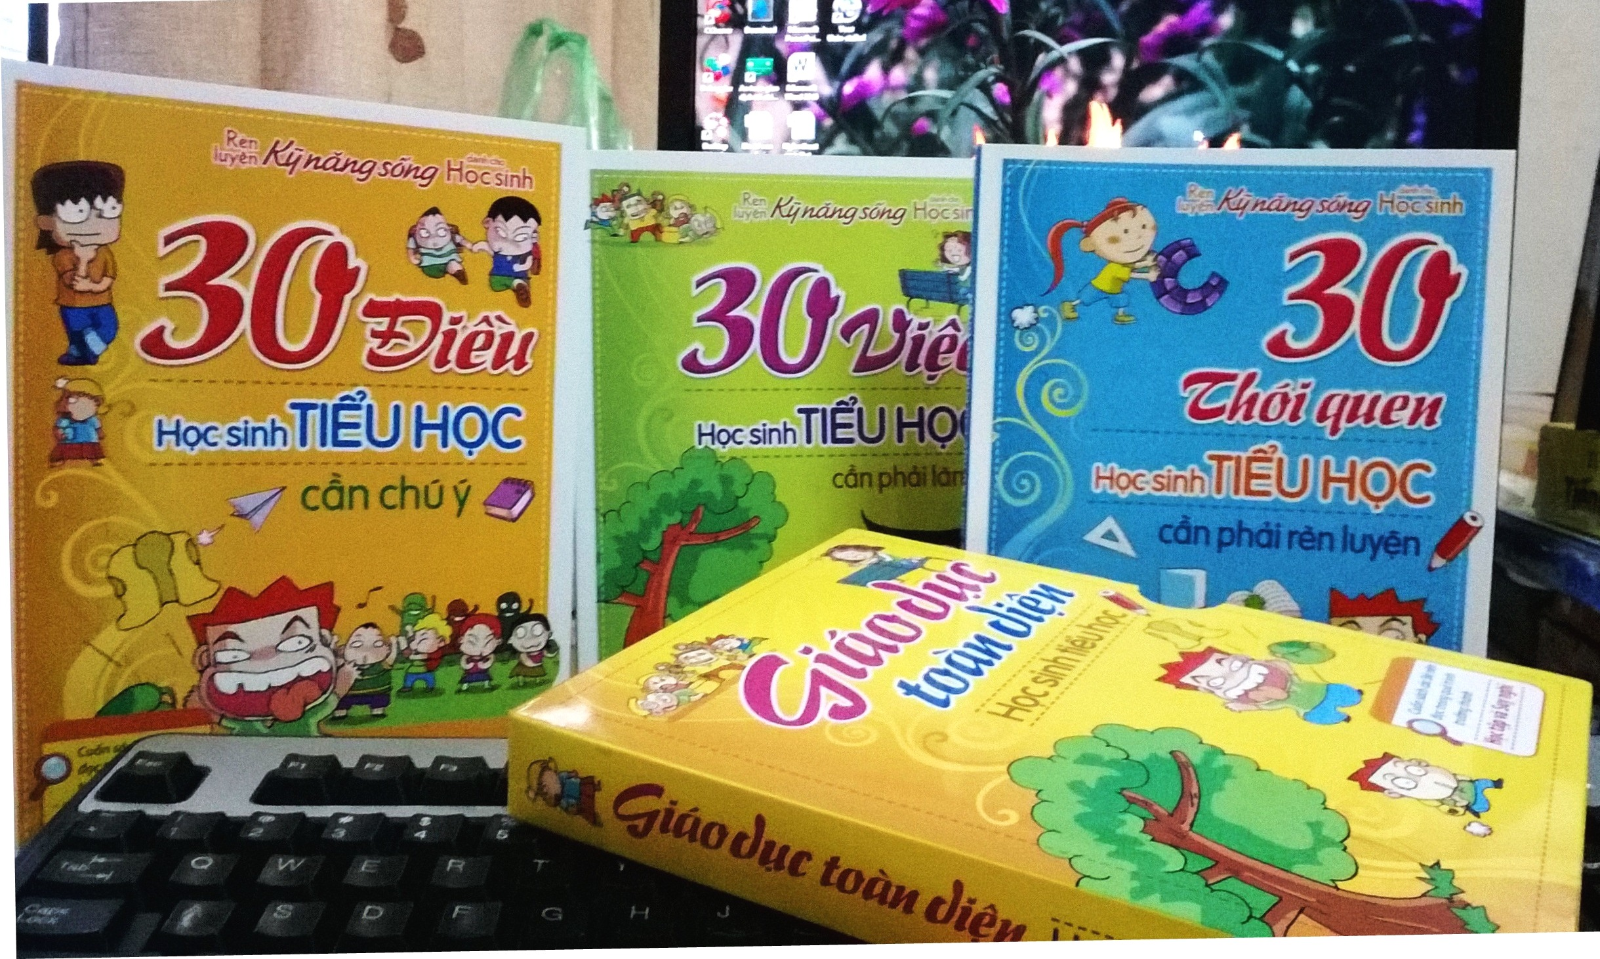

1. Kể tên một cuốn sách mà em đã đọc
Notes:
Bài giảng thiết kế bởi: Hương Thảo - tranthao121004@gmail.com

Slide 6
Hoạt động khám phá
Notes:
Bài giảng thiết kế bởi: Hương Thảo - tranthao121004@gmail.com

Slide 7
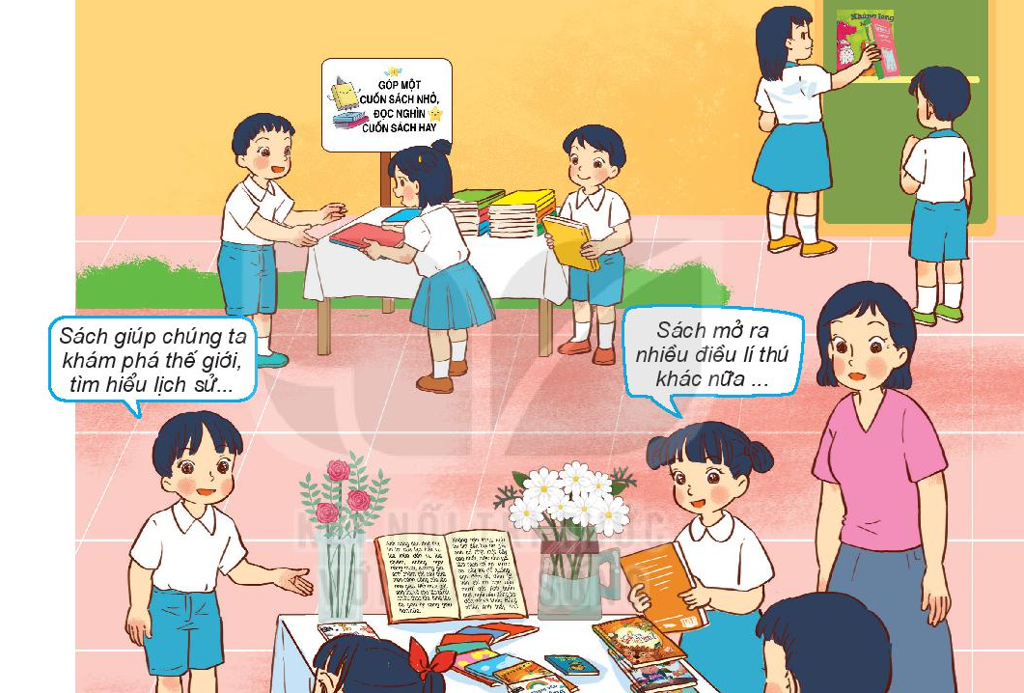
1. Ngày hội đọc sách trường Minh và Hoa diễn ra những hoạt động gì?
Kể chuyện theo sách, triển lãm sách, quyên góp sách
Thảo luận nhóm

Slide 8
2. Nêu ý nghĩa của ngày hội đọc sách
Ngày hội đọc sách là sự kiện quan trọng trong các hoạt động ở trường. Trong ngày hội này, các em được tham gia nhiều hoạt động, được đọc và biết nhiều điều bổ ích.

Slide 9
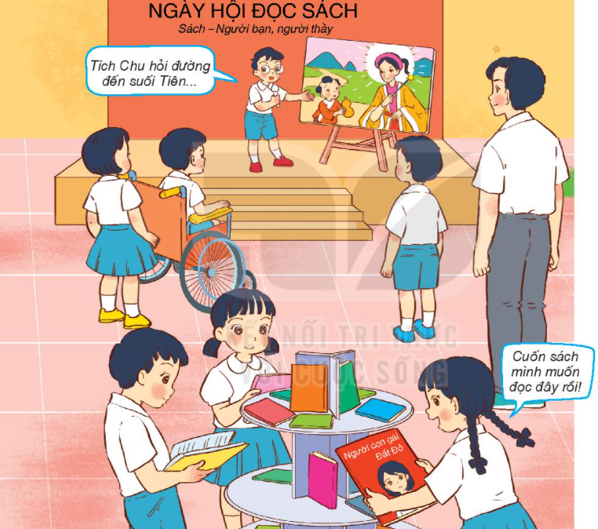
Em thấy các bạn tham gia ngày hội đọc sách với thái độ như thế nào?
Notes:
Bài giảng thiết kế bởi: Hương Thảo - tranthao121004@gmail.com

Slide 10

Thảo luận nhóm
Việc đọc sách đem lại lợi ích gì?
- Rèn luyện sự tập trung và khả năng tư duy
- Mở rộng vốn từ vựng
- Cải thiện trí nhớ
- Hình thức giải trí, giảm stress
Notes:
Bài giảng thiết kế bởi: Hương Thảo - tranthao121004@gmail.com
10

Slide 11
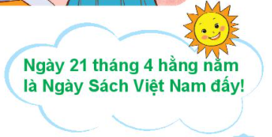
Ngày 21 tháng 4 hằng năm là Ngày gì ?

Slide 12
Hoạt động thực hành
Notes:
Bài giảng thiết kế bởi: Hương Thảo - tranthao121004@gmail.com

Slide 13


















Ngày hội đọc sách ở trường mình diễn ra như thế nào?
Em thích hoạt động nào nhất? Vì sao?
Em có cảm nghĩ gì khi tham gia ngày hội đọc sách?
Notes:
Bài giảng được thiết kế bởi: Hương Thảo

Slide 14
Hướng dẫn về nhà
Đọc kĩ cuốn sách yêu thích và chuẩn bị giới thiệu với bạn về quyển sách này
Notes:
Bài giảng thiết kế bởi: Hương Thảo - tranthao121004@gmail.com
14

